Slide 1
Comprensión Lectora
2° básico
Profesora: Agustina Jelves
Miércoles 31 de marzo 2021

Slide 2
Ruta del aprendizaje
Nuestras normas
Objetivo
Cantamos para activarnos
Actividades de conciencia fonológica
¿Cómo me sentí?
Ticket de salida
Vocabulario
Actividades de comprensión

Slide 3
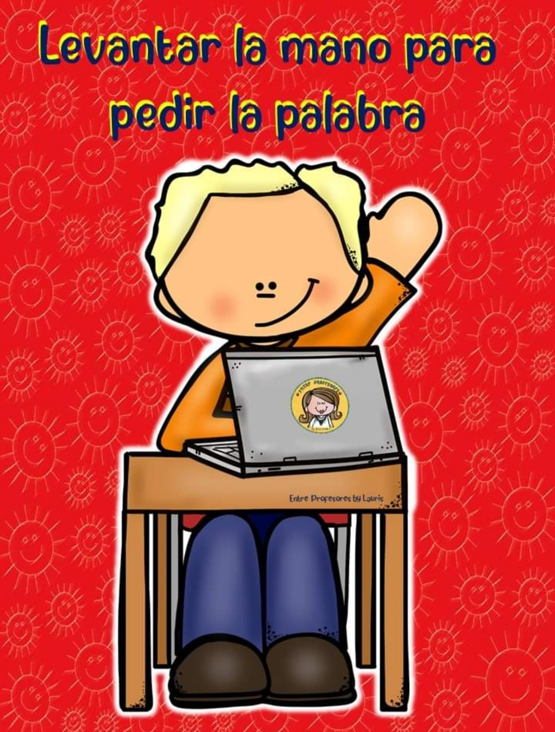
Recordemos nuestras normas

Slide 4
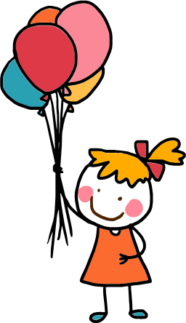
Objetivo
Desarrollar la comprensión de lectura
Ampliar el vocabulario.

Slide 5
Cantemos para despertar las neuronas

Slide 6
Trabajamos con el vocabulario
01

Slide 7
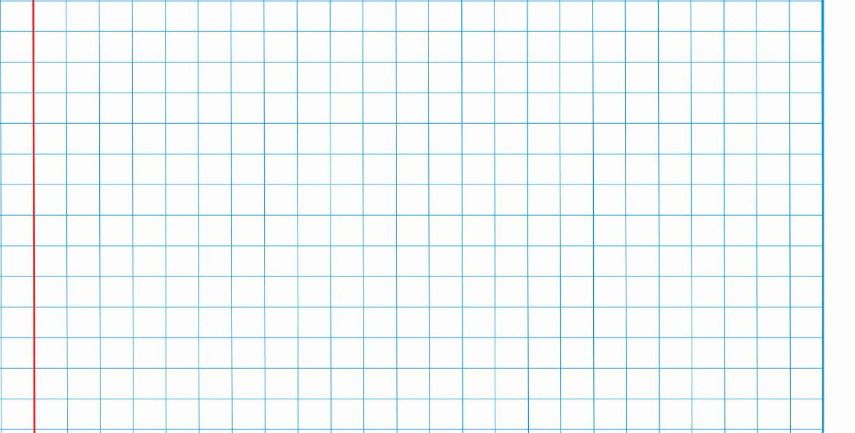
Indicaciones:
Explica el término aletear y escribe la palabra con que se relaciona
Envía para corrección.
x
___/03/2021
VOCABULARIO
1.-
El texto dice que un grupo de abejas aletean con energía para enfriar el panal.
¿Qué significa la palabra aletear?
¿Con qué palabra se relaciona?

Slide 8
Comprensión de lectura
02

Slide 9
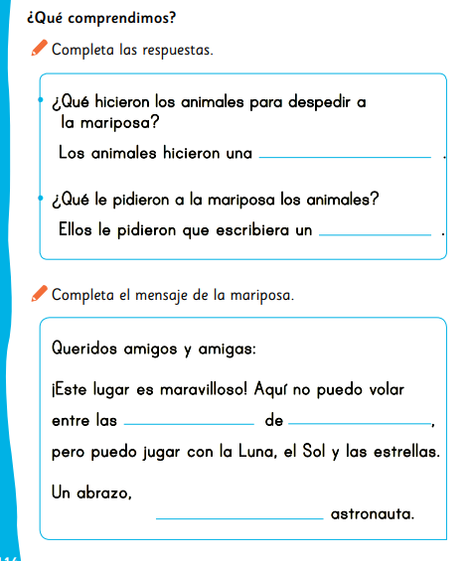
Comprensión y escritura (texto lenguaje tomo 3)
Pág. 114

Slide 10
Revisa y corrije si es necesario

